Slide 1


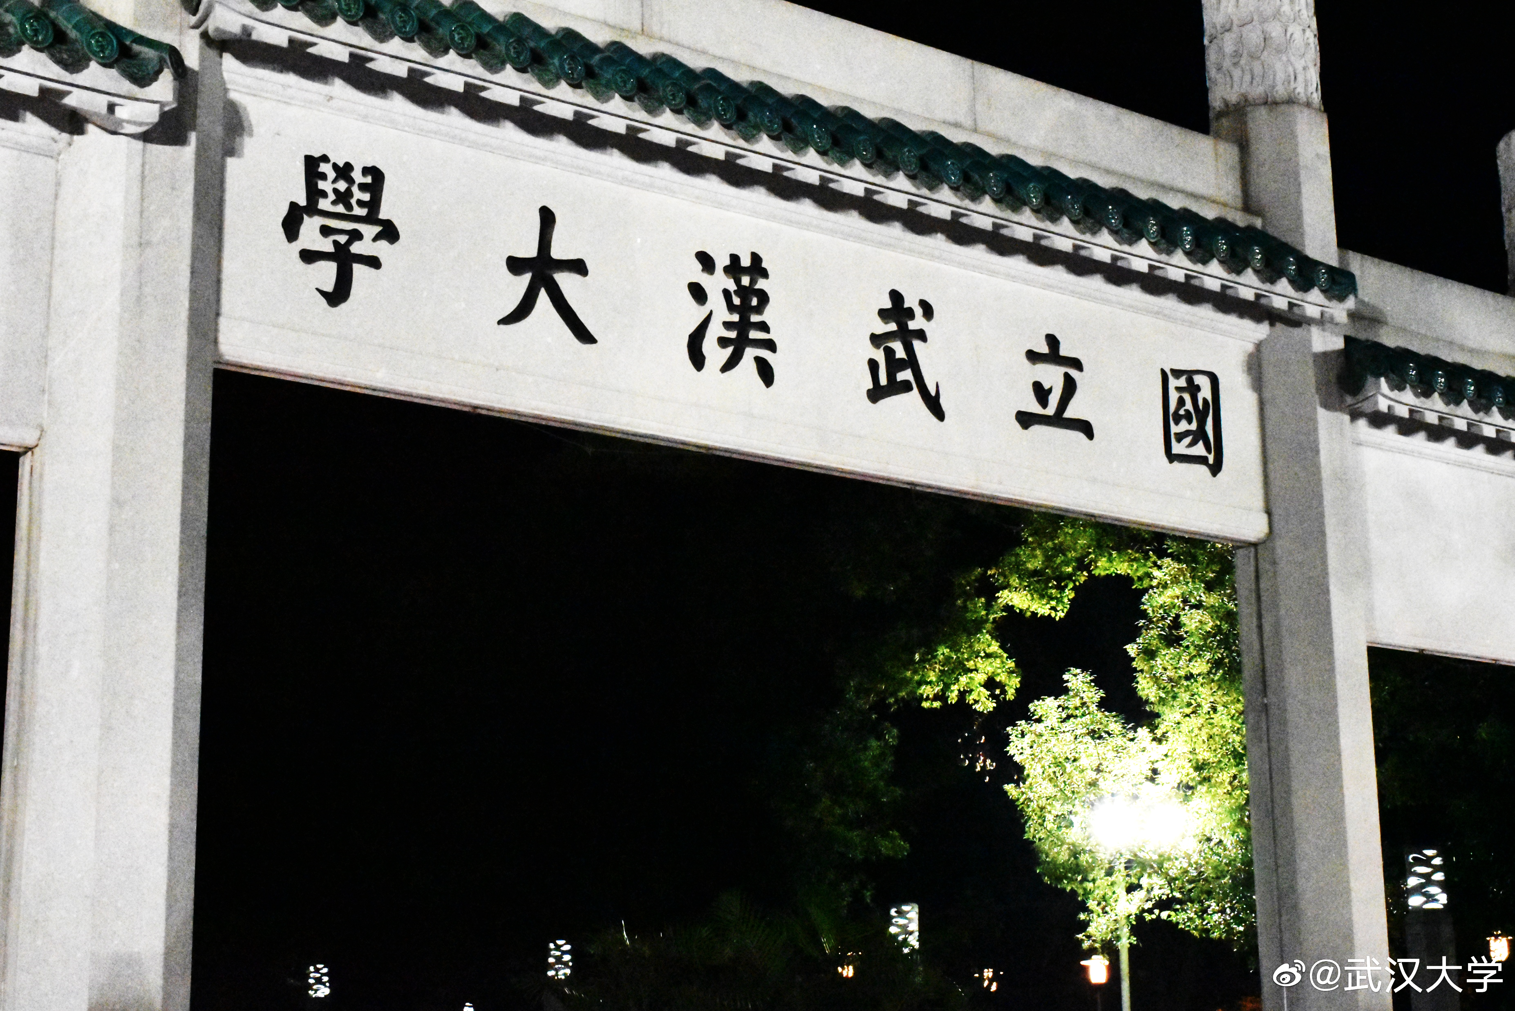

WUHAN UNIVERSITY
2026年武汉大学大学生创新训练计划项目
集成大语言模型与知识图谱的在线地图制图智能体研发
项目成员：匡怡琳 秦潞杰 徐欣
指导老师：蔡忠亮 教授
答辩人：匡怡琳
答辩时间：2026.3.14
Notes:
各位老师好，我是24地科班的匡怡琳，我今天汇报的项目是“集成大语言模型与知识图谱的在线地图制图智能体研发“，项目成员还有24制图的秦潞杰和徐欣，指导老师是蔡忠亮老师。

Slide 2
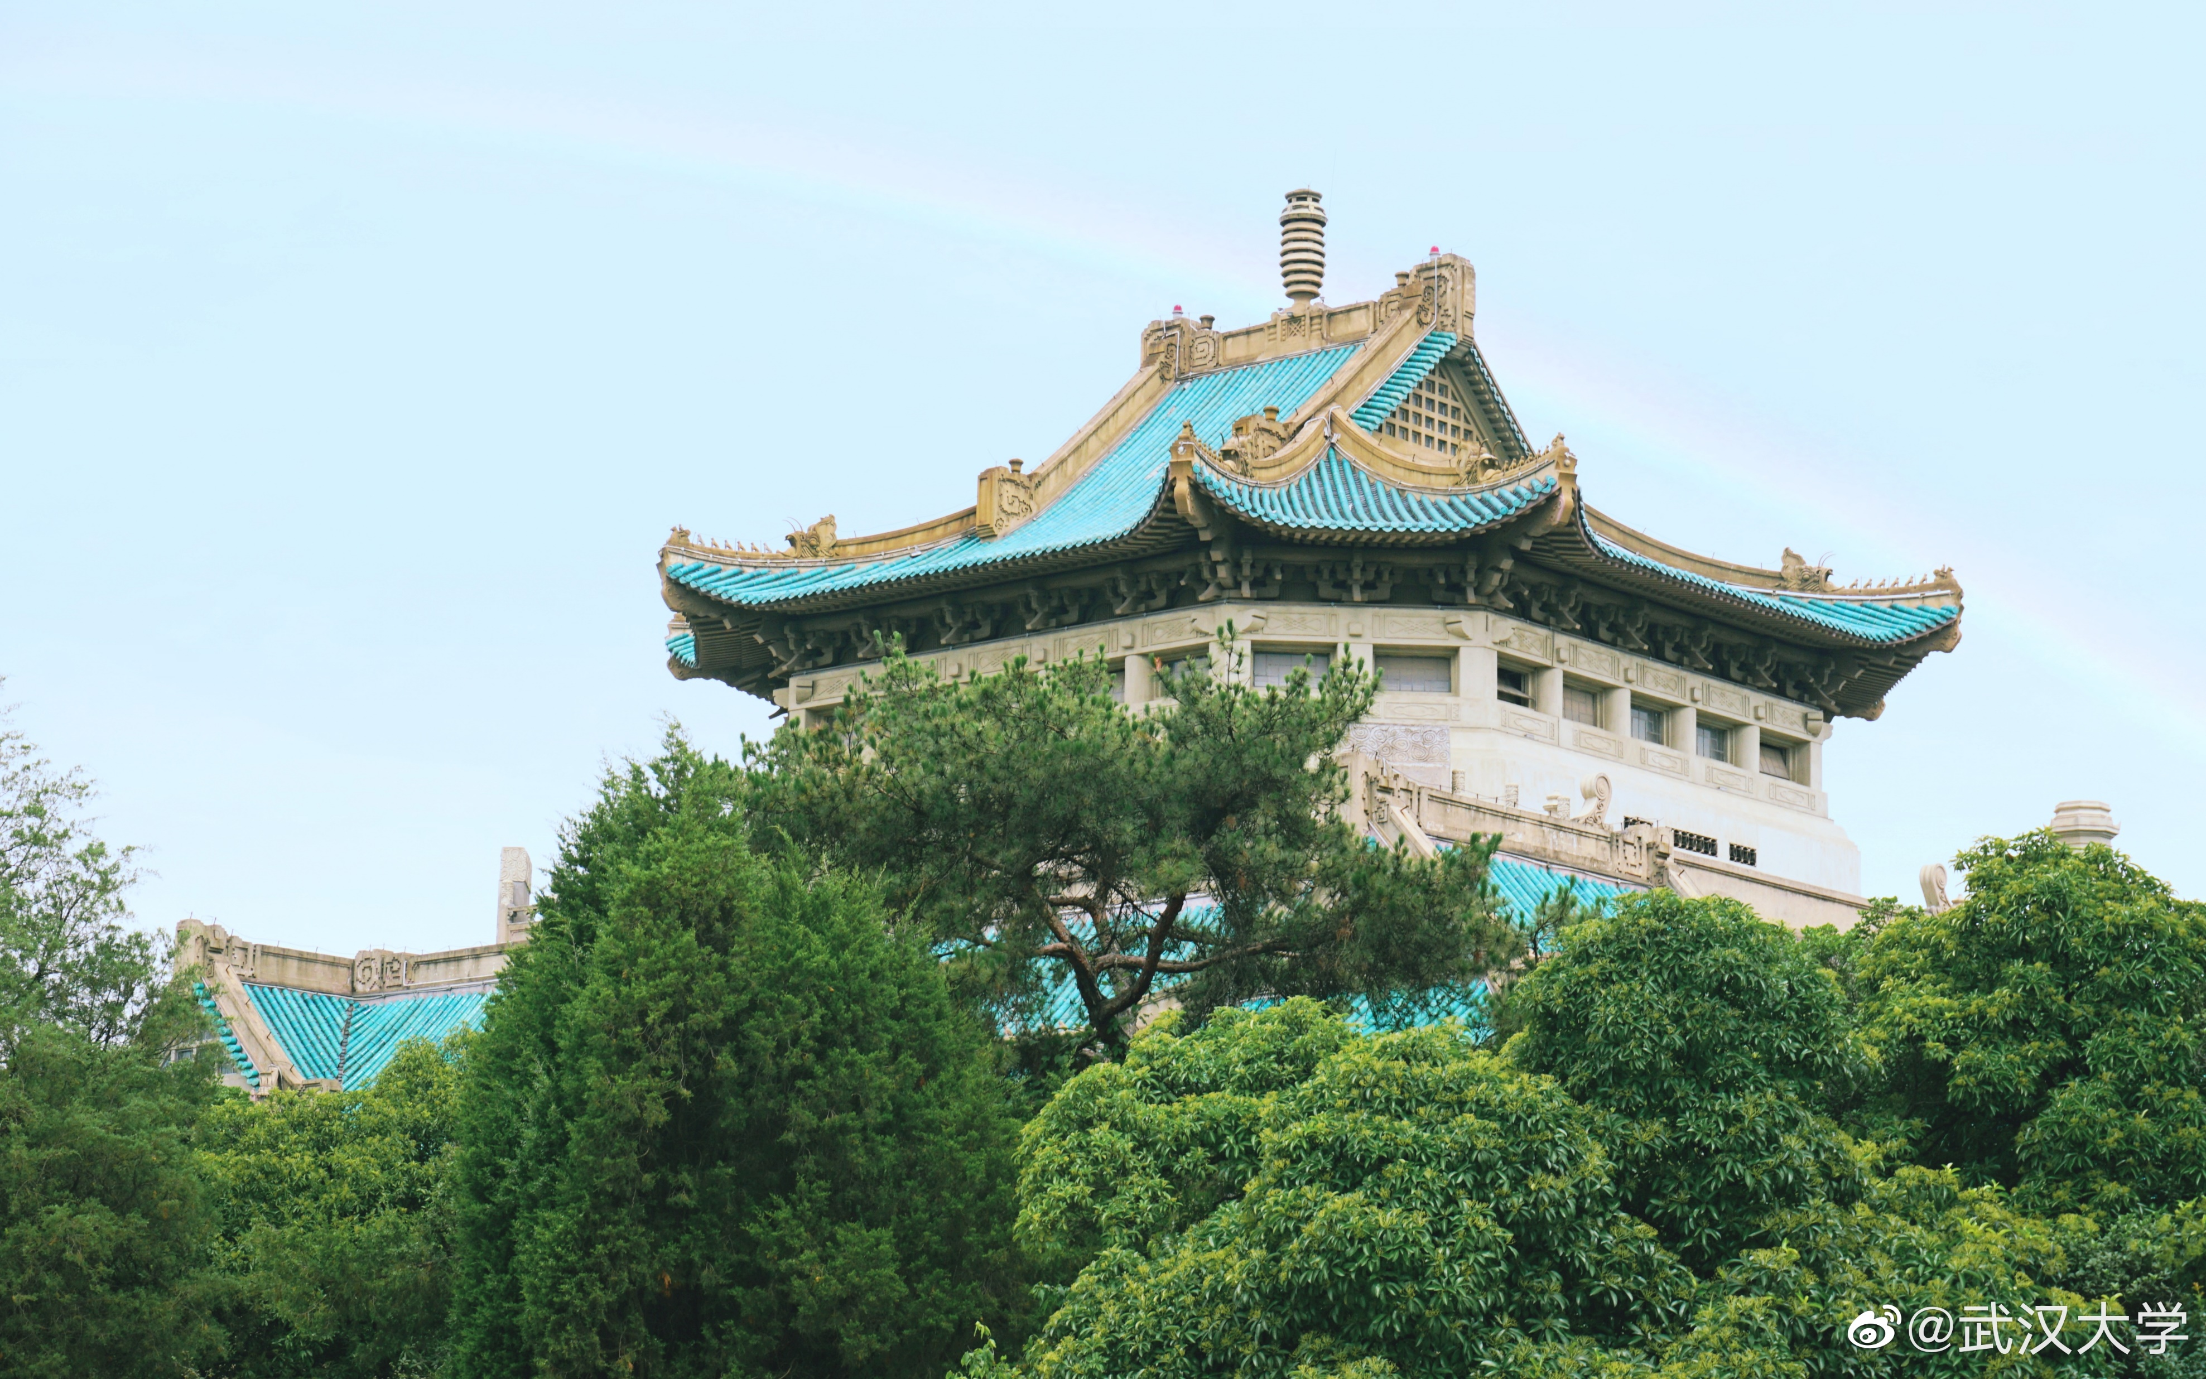
WUHAN UNIVERSITY
1
选题背景
目录
2
项目方案
3
CONTEXT
项目进展
4
总结展望
Notes:
本次汇报分为四个部分：选题背景、项目方案、项目进展、总结展望

Slide 3
PART 1
WUHAN UNIVERSITY
选题背景
Notes:
首先是选题背景，将按照研究背景与现状、研究意义两个方面来进行分析

Slide 4

项目方案
选题背景
项目进展
总结展望
未来展望
WUHAN UNIVERSITY
1.1研究背景与现状|传统地图制图的困境
随着信息技术的飞速发展，地图已转变为社会公众日常生活的必备品；然而，传统的地图制图过程依然高度专业化。
研究现状
目前研究聚焦于空间语义理解，直接面向制图生成的研究尚在起步中，不够成熟。
通用LLM专业度不够，
存在“幻觉”问题。
各技术孤立发展，未形成“需求理解-专业知识供给-任务执行-成果输出”全链路协同体系。
与此同时，人工智能技术取得了突破性进展。大语言模型LLM展现的强大性能为革新传统人机交互模式提供了可能，而知识图谱在管理和应用专业知识方面也展现出巨大价值。
Notes:
随着信息技术的飞速发展，地图呈现出大众化的趋势。但是传统的地图制图过程依然高度专业化，普通用户难以参与。
目前也研究多聚焦空间语义理解、对于制图生成研究不成熟，再加上通用大语言模型存在“幻觉”问题，未能形成完整的智能制图体系。

Slide 5



项目方案
选题背景
项目进展
总结展望
未来展望
WUHAN UNIVERSITY
1.1研究背景与现状|AI技术带来的新机遇
知识图谱 (KG)
大语言模型 (LLM)
智能体 (Agent)
作为结构化知识的表示方式，能够提供可推理、可计算的专业知识底座。
具备强大的自然语言理解与生成能力，为革新人机交互模式带来了可能。
能够自主理解任务、规划步骤并调用工具执行，实现复杂流程的自动化。
我们的愿景：将这三项技术深度融合，构建一个“人人皆可制图”的智能制图系统。
Notes:
与此同时，人工智能的发展也给制图领域带来了新的机遇，知识图谱、大语言模型、智能体等新技术都能简化复杂制图流程。
我们期望融合三者，构建一个“人人皆可制图”的智能制图系统，以解决传统制图的困境，推动空间信息的民主化。

Slide 6


项目方案
选题背景
项目进展
总结展望
未来展望
WUHAN UNIVERSITY
1.2研究意义
理论意义
实践意义
推动地图学与人工智能的交叉融合研究，拓展学科边界。
显著降低地图制作门槛，满足教育、旅游等多场景的个性化需求。
探索大语言模型在地图学领域的垂直应用与优化方案。
成为专业制图人员的智能助手，自动化处理重复任务，提升效率。
构建面向智能制图的领域知识图谱理论框架。
释放公众的地图想象力，促进空间信息的民主化与普及。
Notes:
本项目研究意义重大，既可以从理论上，推动地图学与人工智能交叉融合，探索大语言模型与知识图谱在制图领域的应用，
还可以在实践中，降低制图门槛，提升专业人员制图效率，同时还能促进空间信息的民主化，为多领域应用提供智能化、个性化的地图服务支撑。

Slide 7
PART 2
WUHAN UNIVERSITY
项目方案
Notes:
接下来介绍该项目的项目方案。

Slide 8
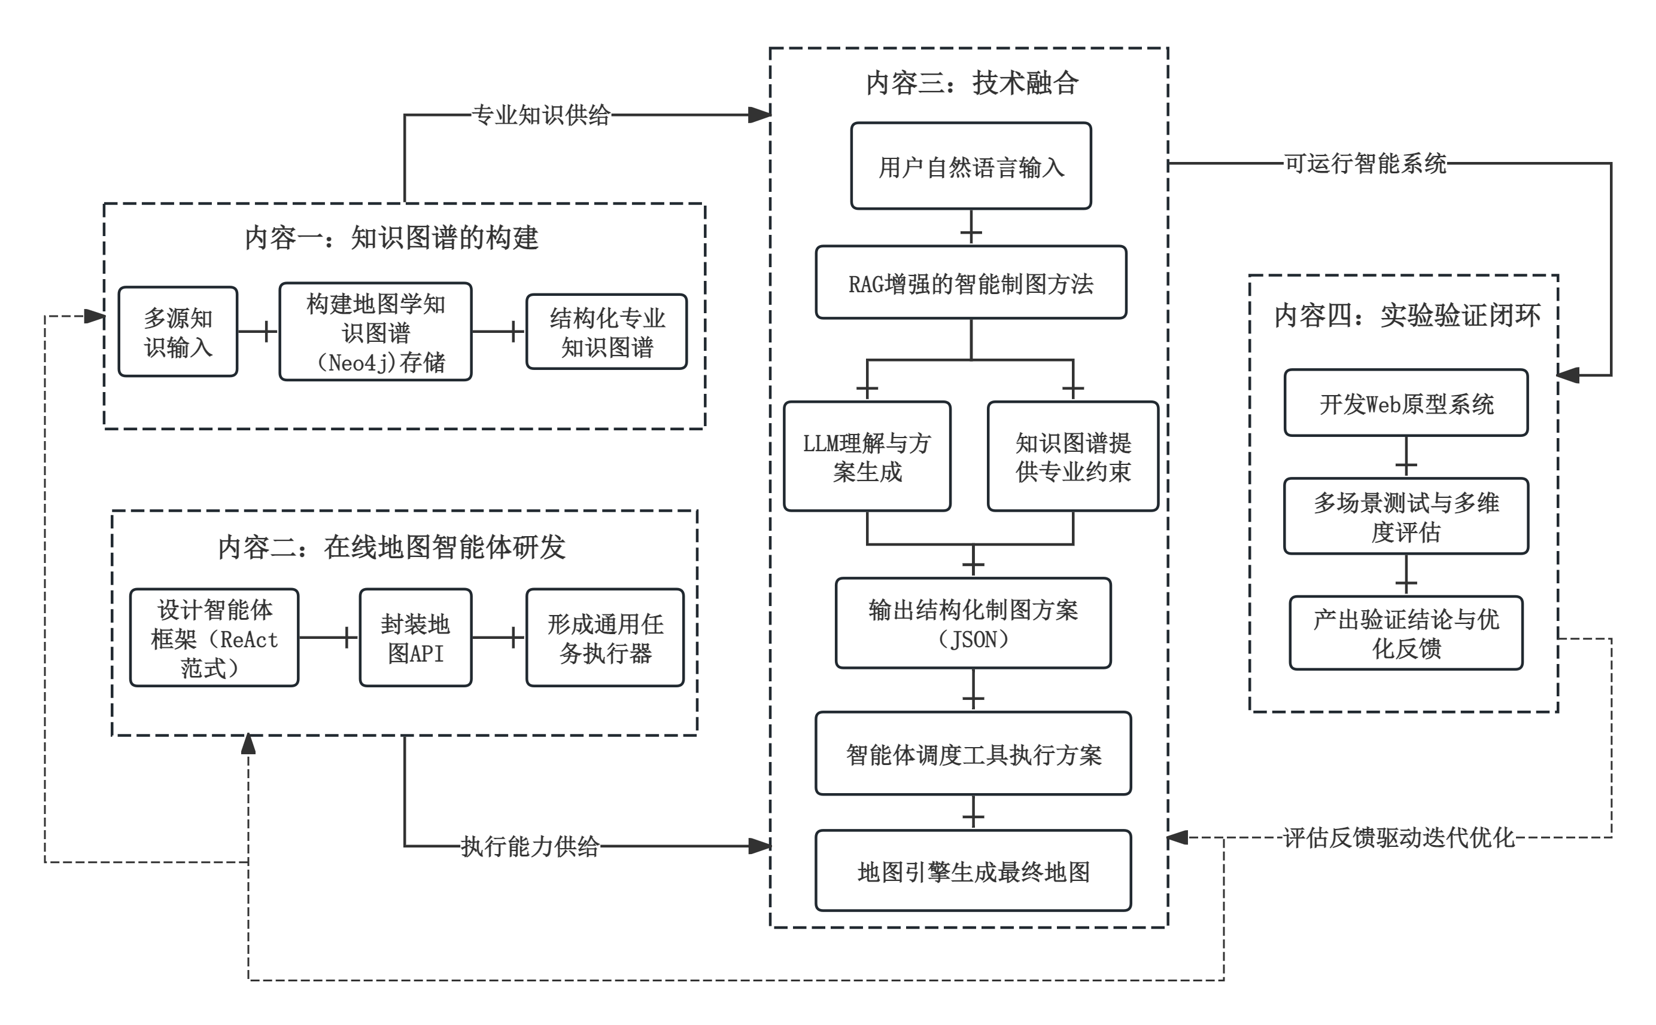
选题背景
项目方案
项目进展
总结展望
未来展望
WUHAN UNIVERSITY
2.2总体框架
Notes:
这是本项目的总体框架，我们的项目包括面向智能制图的地图学知识图谱构建，在线地图制图智能体设计，大语言模型、知识图谱、智能体的技术融合，实验验证与原型系统开发四个内容。

Slide 9

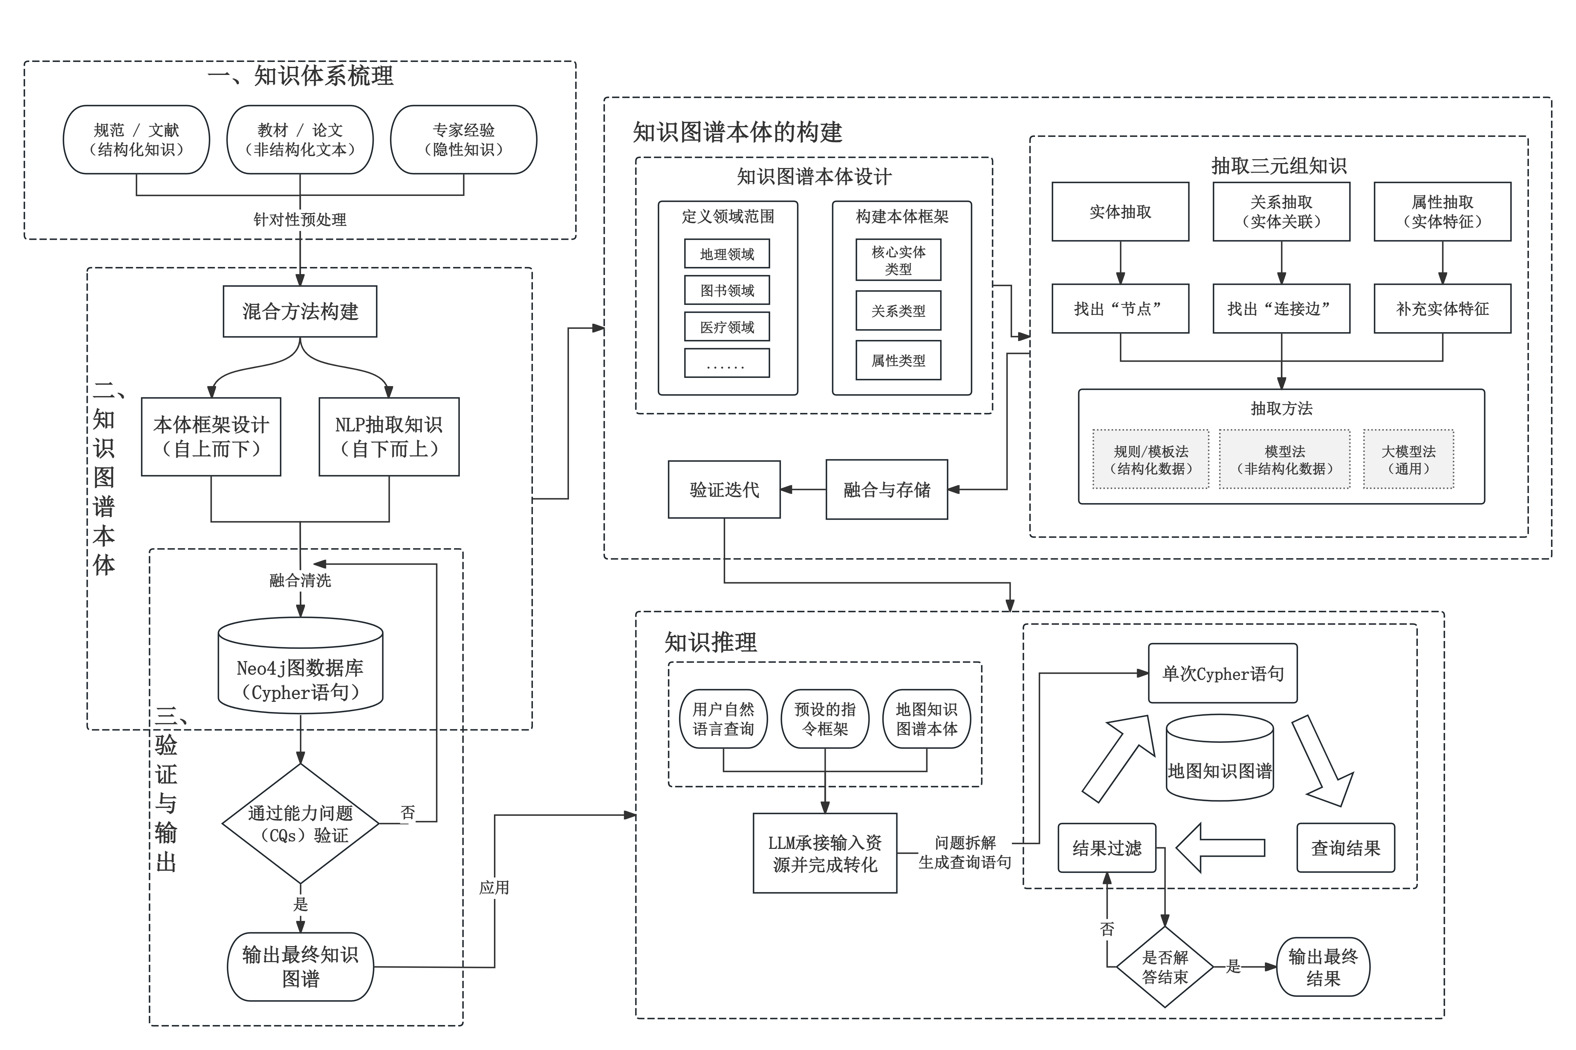


选题背景
项目方案
项目进展
总结展望
未来展望
WUHAN UNIVERSITY
2.2.1 知识驱动|构建知识图谱
研究目的
构建专业知识底座
构建结构化、可查询、可推理的地图学知识图谱，支
撑智能制图系统。
抑制大模型幻觉
提供精确的制图规则约束，确保AI生成结果的规范性和专业性。
研究方法
知识体系梳理 本体程序设计
多源知识抽取 知识存储与应用
预期成果
获取一套完整的地图学知识图谱本体模型。包含核心地图学知识的结构化数据库。支持知识查询与推理的编程接口。
Notes:
内容一：知识图谱。右图为该部分的研究内容
构建地图学知识图谱有两大目的，一是搭建专业知识底座，支撑智能制图系统；二是抑制大模型幻觉，确保AI制图专业规范，本项目采用知识体系梳理、多源知识抽取等方法，预期获取本体模型、结构化数据库及编程接口。

Slide 10



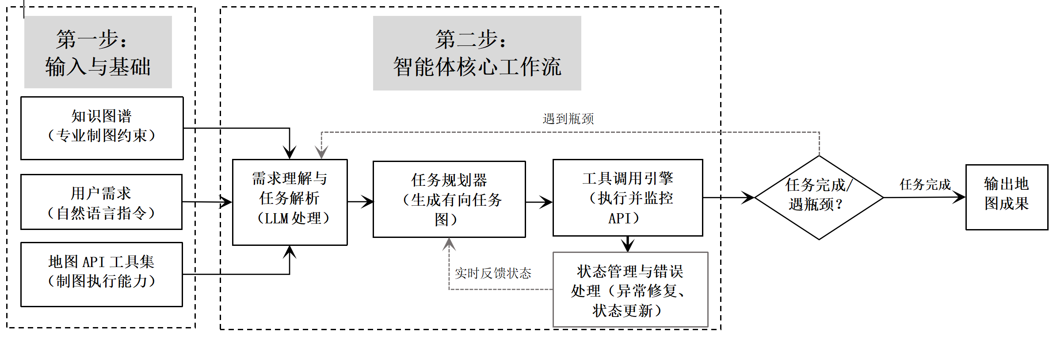
选题背景
项目方案
项目进展
总结展望
未来展望
WUHAN UNIVERSITY
2.2.2 执行驱动|基于ReAct范式的智能体研发
采用ReAct智能体范式
将地图绘制功能封装为标准的API工具集
以LangChain框架为基础，设计“思考-行动-观察”的决策循环机制
通过Prompt工程引导LLM生成结构化任务规划，将模糊需求分解为“数据获取-符号渲染-注记标注-地图导出”等原子任务
封装标准化地图API工具集，实现数据检索、样式配置等功能的模块化调用；构建多维度状态管控与智能容错体系，通过实时追踪任务执行链路、动态响应异常场景，强化系统对复杂制图流程的适应性与稳定性。
Notes:
内容二：基于 ReAct 范式研发智能体。这个智能体是我们系统的“大脑”和“调度中心”。下方图为该部分的研究内容
本项目利用LangChain框架来实现这一智能体，让它能够像人一样“思考”和“行动”：先理解用户需求，然后规划步骤，接着调用工具去执行，并根据结果不断调整。。

Slide 11
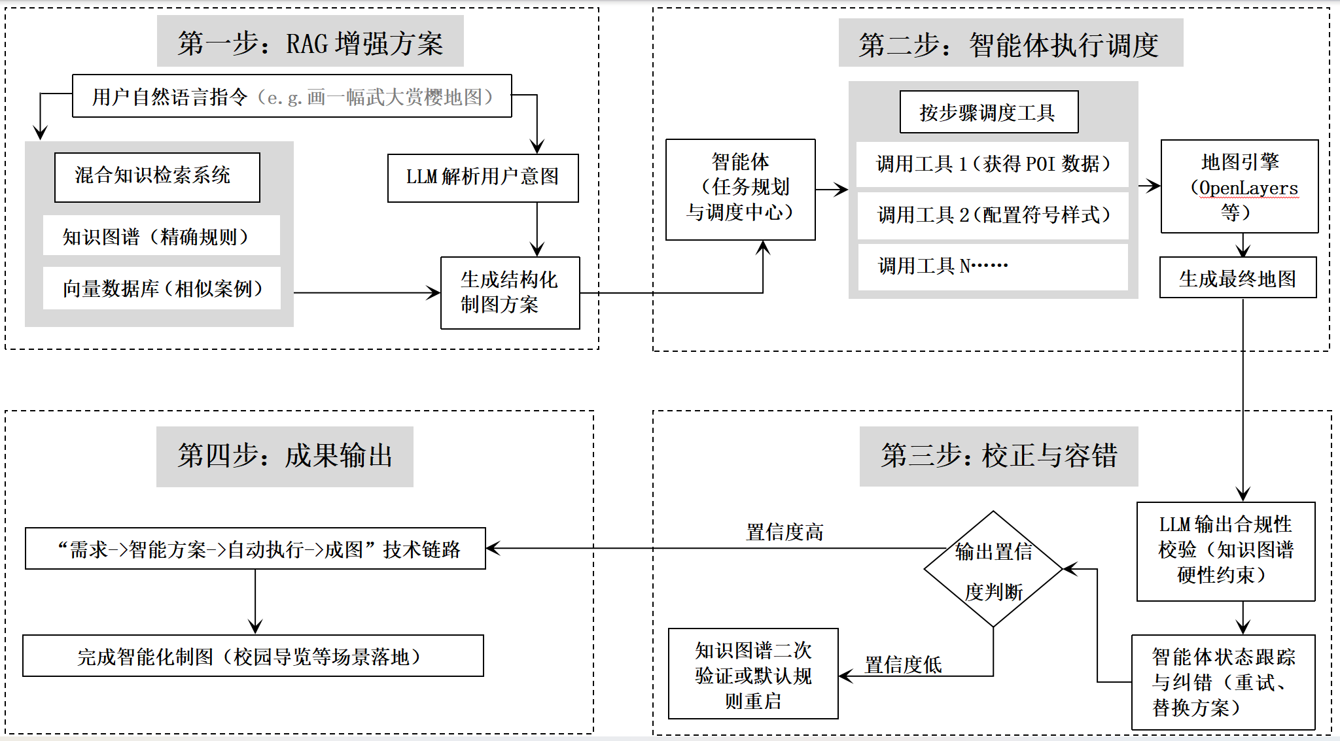


选题背景
项目方案
项目进展
总结展望
未来展望
WUHAN UNIVERSITY
2.2.3 智能融合|LLM与知识图谱融合
核心：RAG与结构化
检索增强生成 (RAG)：向知识图谱查询专业规则，规范LLM输出。
方案结构化：将自然语言需求转换为机器可执行的结构化方案(JSON)。
研究目标：构建全链路智能化体系
探索LLM与知识图谱深度融合路径，形成完整的智能化制图方法体系。
实现“需求输入→智能规划→工具调度→地图生成”的全链路闭环。
Notes:
内容三是智能化制图方法的研究，也就是技术融合部分。右图为该部分的研究内容。
我们的核心思路是采用检索增强生成（RAG）机制，让大模型在做决策前，先去知识图谱里“查资料”，确保其生成的制图方案既符合用户需求，又遵循专业规范。
通过这一方法，我们将打通从需求理解到地图生成的全链路智能化流程。

Slide 12
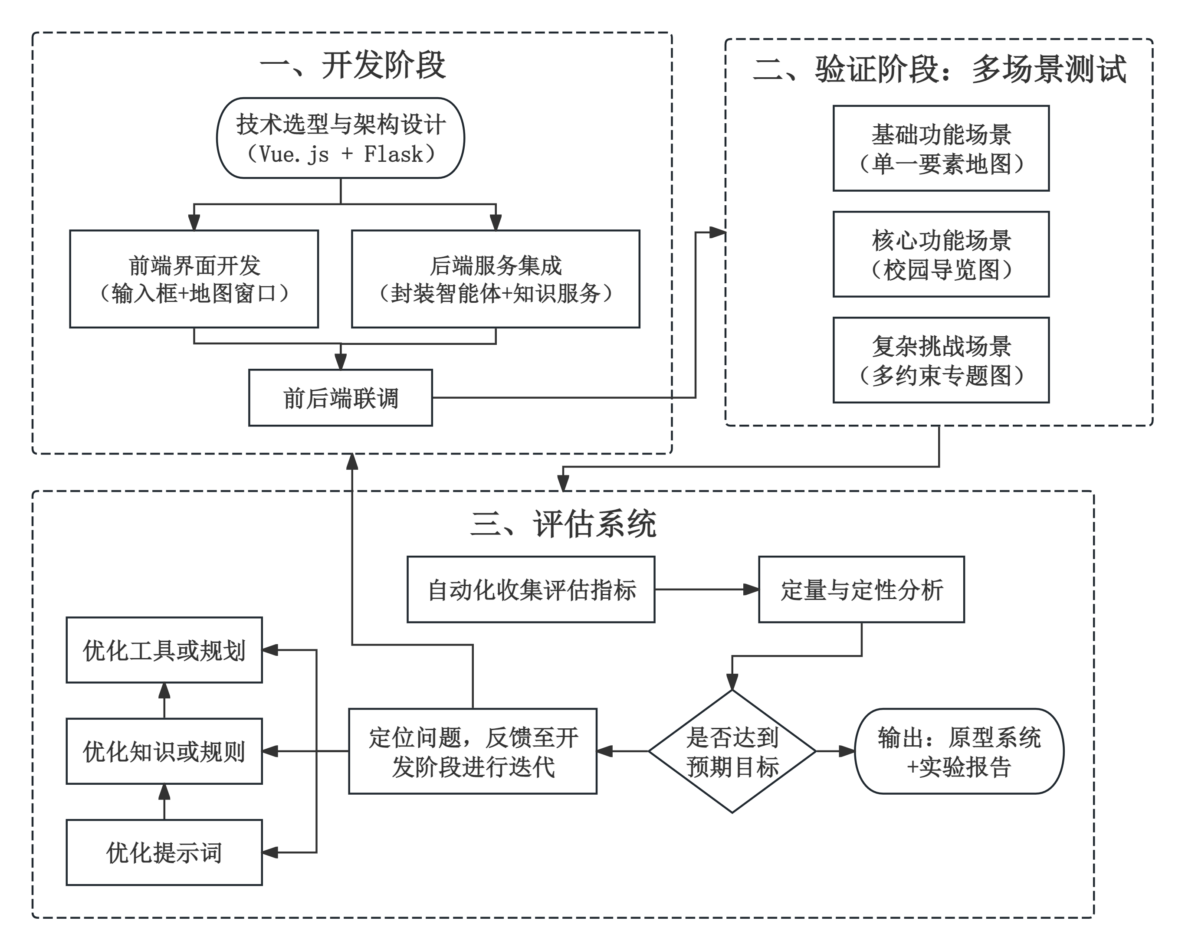


选题背景
项目方案
项目进展
总结展望
未来展望
WUHAN UNIVERSITY
2.2.4 知识驱动|原型系统开发与验证方法
系统架构与核心功能
前后端分离架构设计
前端：Vue.js框架，提供自然语言输入与地图预览
后端：Flask框架，负责请求分发与智能体调度
渲染：集成OpenLayers，实现地图可视化交互
核心功能模块集成
交互模块：LLM驱动的自然语言需求解析
服务模块：智能体任务规划与知识图谱推理
工具模块：地图符号绘制与数据获取API封装
实验验证与预期成果
典型场景测试
多维评估指标
预期成果产出——可交互的Web端原型系统
Notes:
最后一项研究内容是原型系统的开发与实验验证。右图为该部分的研究内容。
我们计划采用前后端分离的架构，前端用Vue.js，后端用Flask，集成OpenLayers实现可视化。同时对系统进行多场景多维度的测试和验证，产出可交互的Web端原型系统。

Slide 13
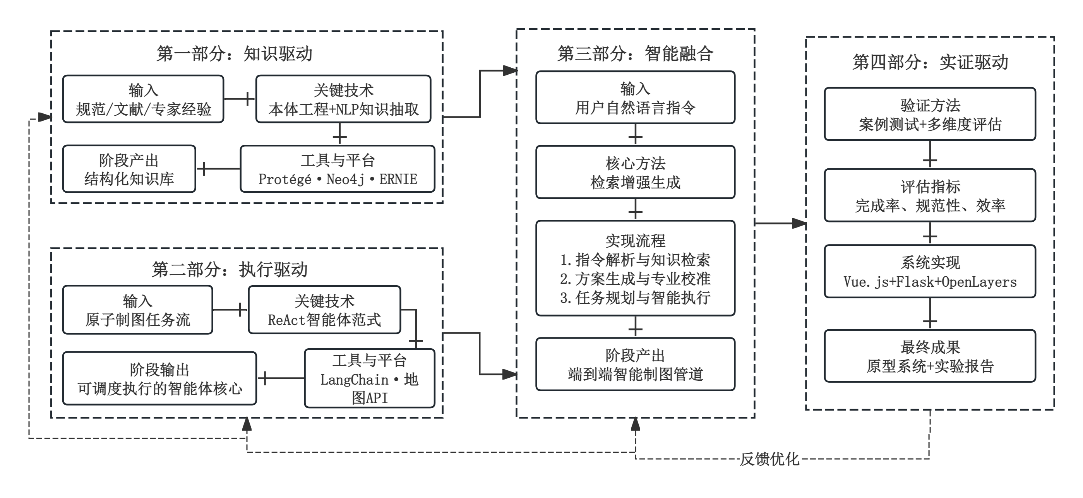
选题背景
项目方案
项目进展
总结展望
未来展望
WUHAN UNIVERSITY
2.3总体技术路线
Notes:
这是本项目的总体技术路线，是达成目标的关键。
本技术路线通过 “知识打底 — 执行落地 — 智能交互 — 实证优化” 的递进逻辑，确保技术实现的专业性与可行性

Slide 14



选题背景
项目方案
项目进展
总结展望
未来展望
WUHAN UNIVERSITY
2.4项目创新点
知识体系创新
执行架构创新
技术融合创新
核心内容：融合本体工程与多源数据，构建全维度地图制图知识图谱，打造“知识驱动+智能调度”新底座。
核心内容：融合RAG与图知识库，基于ReAct范式设计“思考-行动-观察”闭环，实现LLM与知识图谱的深度协同。
核心内容：打通自然语言交互、知识推理与工具调度全链路，构建“LLM理解+智图约束+智能体执行”体系。
关键突破：动态调取专业规则与地理数据，显著提升地理问答与制图方案的专业性，有效克服大模型“幻觉”问题。
关键突破：实现从“人操作工具”到“智能体调度工具”的范式转变，用户仅需自然语言描述即可自动生成地图，大幅降低门槛。
关键突破：突破知识碎片化局限，为LLM提供专业知识约束，从源头规避“知识盲区”，保障制图流程的规范性与科学性。
Notes:
本项目以知识筑基、执行落地、智能交互为递进逻辑，从知识体系、执行架构、技术融合三方面创新，构建全链路智能制图系统，有效解决大模型幻觉与传统制图门槛高的核心问题。

Slide 15
选题背景
项目方案
项目进展
总结展望
未来展望
WUHAN UNIVERSITY
2.5人员分工
职位 | 姓名 | 专业 | 任务分工
指导老师 | 蔡忠亮 | 资环学院 教授 | 为此项目提供高水平指导，包括项目流程，文案撰写与答辩等，提供软硬件支持为项目的开展提供了有利的环境和技术支持
负责人 | 匡怡琳 | 地理科学拔尖班 | 项目组组长，负责工作的统筹规划，进行方法的研究，参与实验，结果分析与表达，参与论文、报告、专利等撰写
成员 | 秦潞杰 | 地理信息科学 （制图） | 项目组组员，明确智能体核心逻辑，搭建知识图谱与数据库，负责后端API服务开发。
成员 | 徐欣 | 地理信息科学 （制图） | 项目组组员，用户交互界面开发，地图引擎集成，最终结果可视化呈现。
Notes:
接下来是人员分工，我主要负责负责工作的统筹规划、进行方法的研究等工作，秦潞杰同学主要负责后端，徐欣同学负责前端。不过，实际上，我们都是在蔡老师的指导下，共同学习、协同攻坚，一起推进项目进度。

Slide 16
PART 3
WUHAN UNIVERSITY
项目进展
Notes:
第三部分，是项目进展，此部分展示项目在各方面的推进情况，让大家清晰了解项目的实际成果与发展态势。

Slide 17
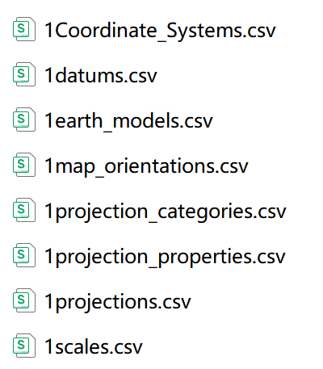
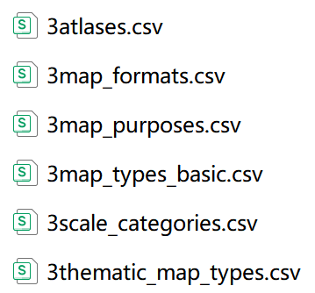
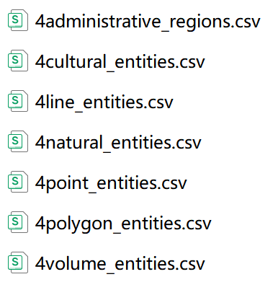
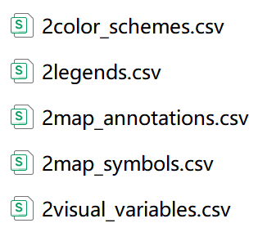
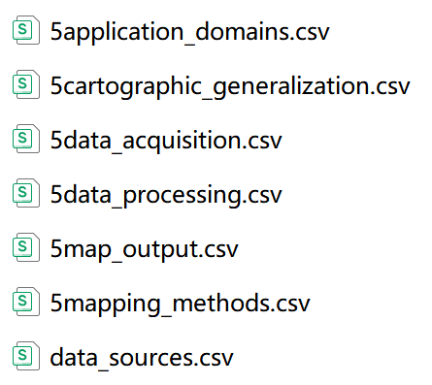
项目方案
选题背景
项目进展
总结展望
未来展望
WUHAN UNIVERSITY
3.1 地图制图知识图谱构建
完成了地图学核心知识的梳理与预处理，定义了地图、图层、符号、规则等核心类及其相互关系
地图数学基础
地图语言与符号
地图类型与产品
地理实体与要素
技术与流程及数据源
注：csv文件可以直接导入neo4j中构建知识图谱
Notes:
首先，我们已经完成了地图学知识图谱的核心构建工作。我们梳理了知识体系，设计了本体框架，并成功将多源知识转换为结构化的图谱数据，存储在Neo4j数据库中。目前，我们的图谱已经初具规模，为后续应用奠定了坚实基础。

Slide 18
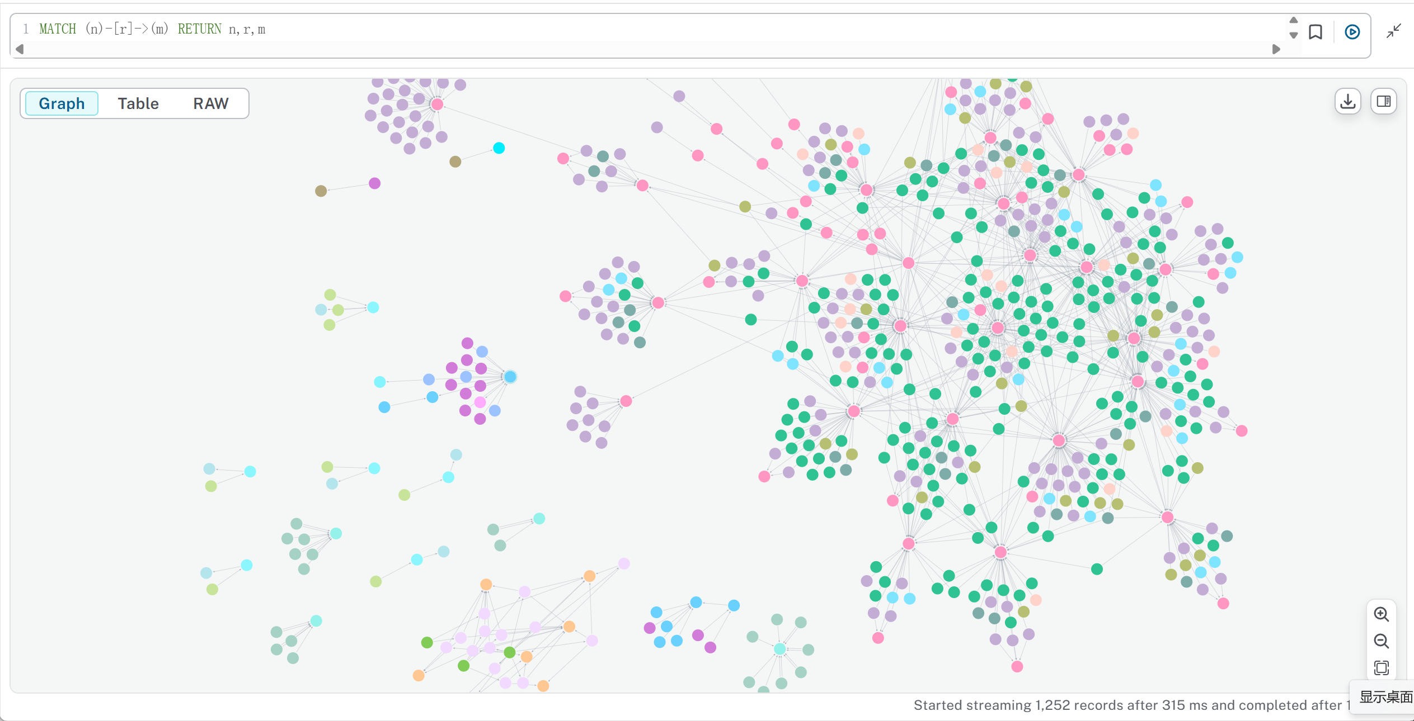
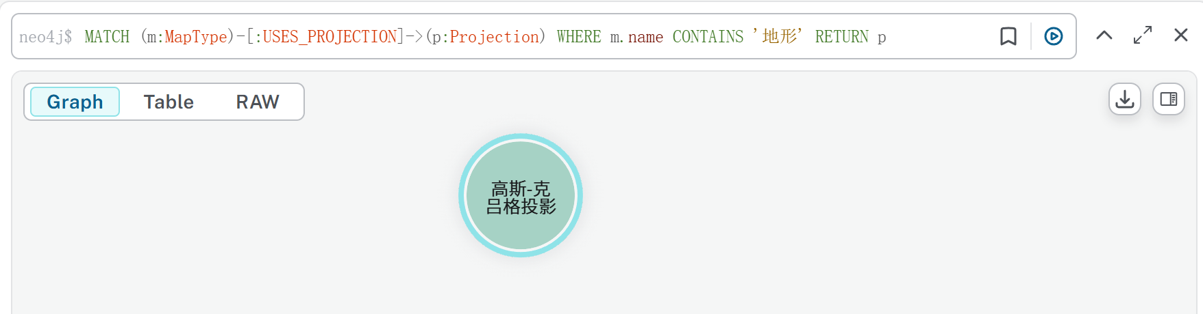
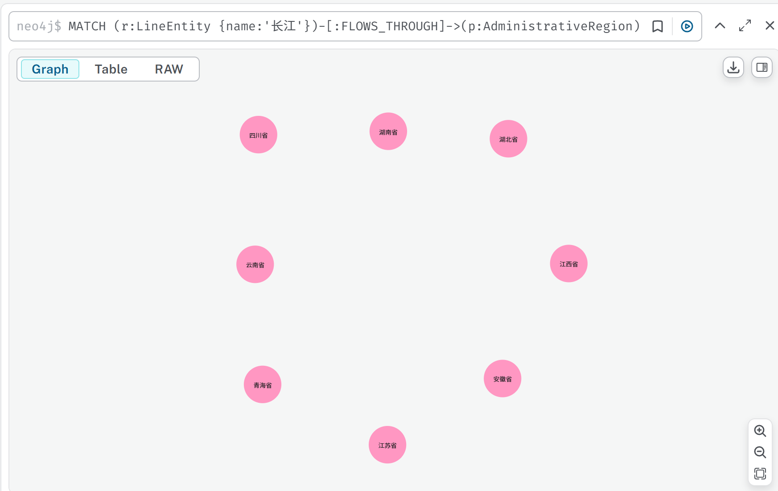
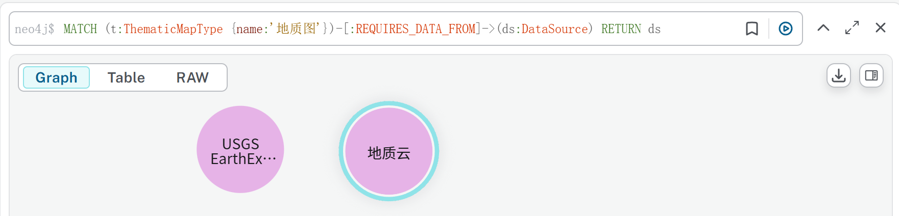
项目方案
选题背景
项目进展
总结展望
未来展望
WUHAN UNIVERSITY
3.1 地图制图知识图谱构建
从多种来源抽取地图学知识，构建知识图谱，包含了1224个实体、1354条关系
查询某类地图采用的投影
查找某河流流经的省份
获取绘制某专题地图所需的数据源
Notes:
这个是我们目前构建的知识图谱，它包含1224个实体、1354条关系，存储了多个方面的制图知识

Slide 19
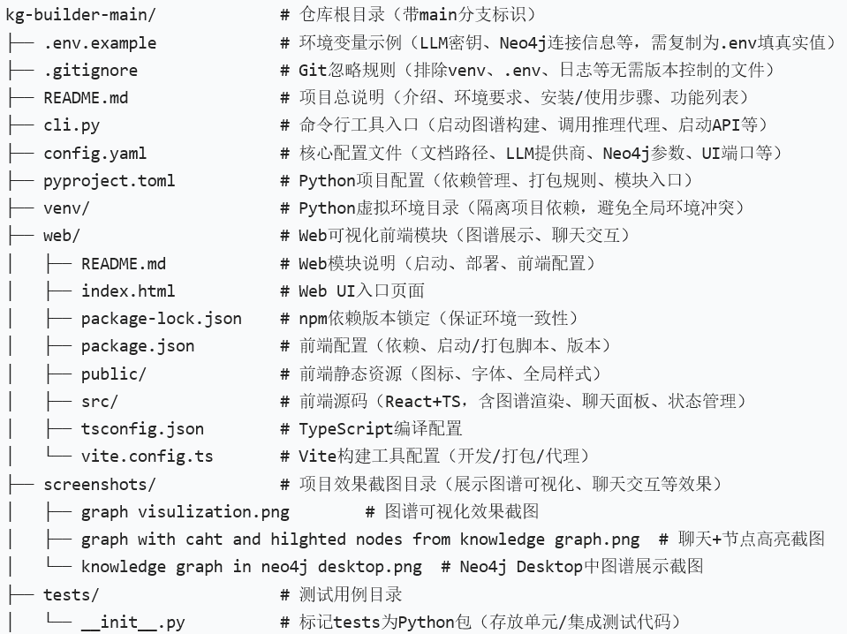
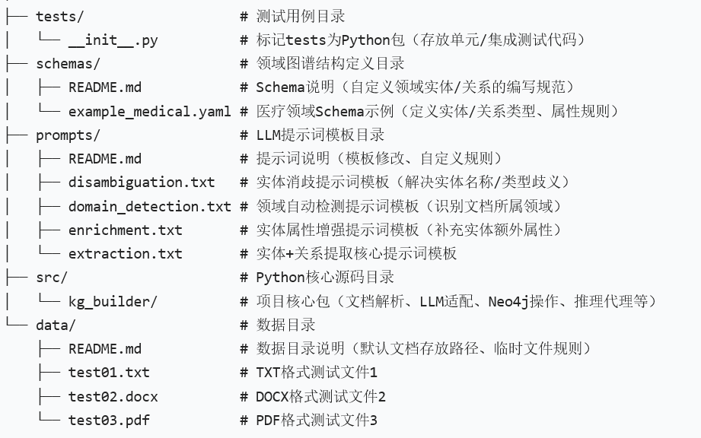
项目方案
选题背景
项目进展
总结展望
未来展望
WUHAN UNIVERSITY
3.2 基于大语言模型（LLM）的知识图谱构建器
降低技术门槛
打破知识图谱构建对专业技术的依赖，实现低代码、平民化操作。
实现流程自动化
自动完成从非结构化文档到结构化知识图谱的全流程处理，无需人工干预。
解决传统痛点
克服传统方法人工成本高、构建周期长、跨场景适配性差的问题。
赋能知识应用
依托大语言模型（LLM）技术，实现知识的高效沉淀、智能查询与推理应用。
kg_builder系统目录树
Notes:
其次，我们通过修改GitHub上的相关源码，成功实现了基于大语言模型（LLM）的知识图谱构建功能。
该构建器优势显著，它能解决传统知识图谱构建方法成本高、周期长、适配性差等痛点，实现从非结构化文本自动提取实体与关系，构建完整知识图谱结构，可大幅提升构建效率

Slide 20
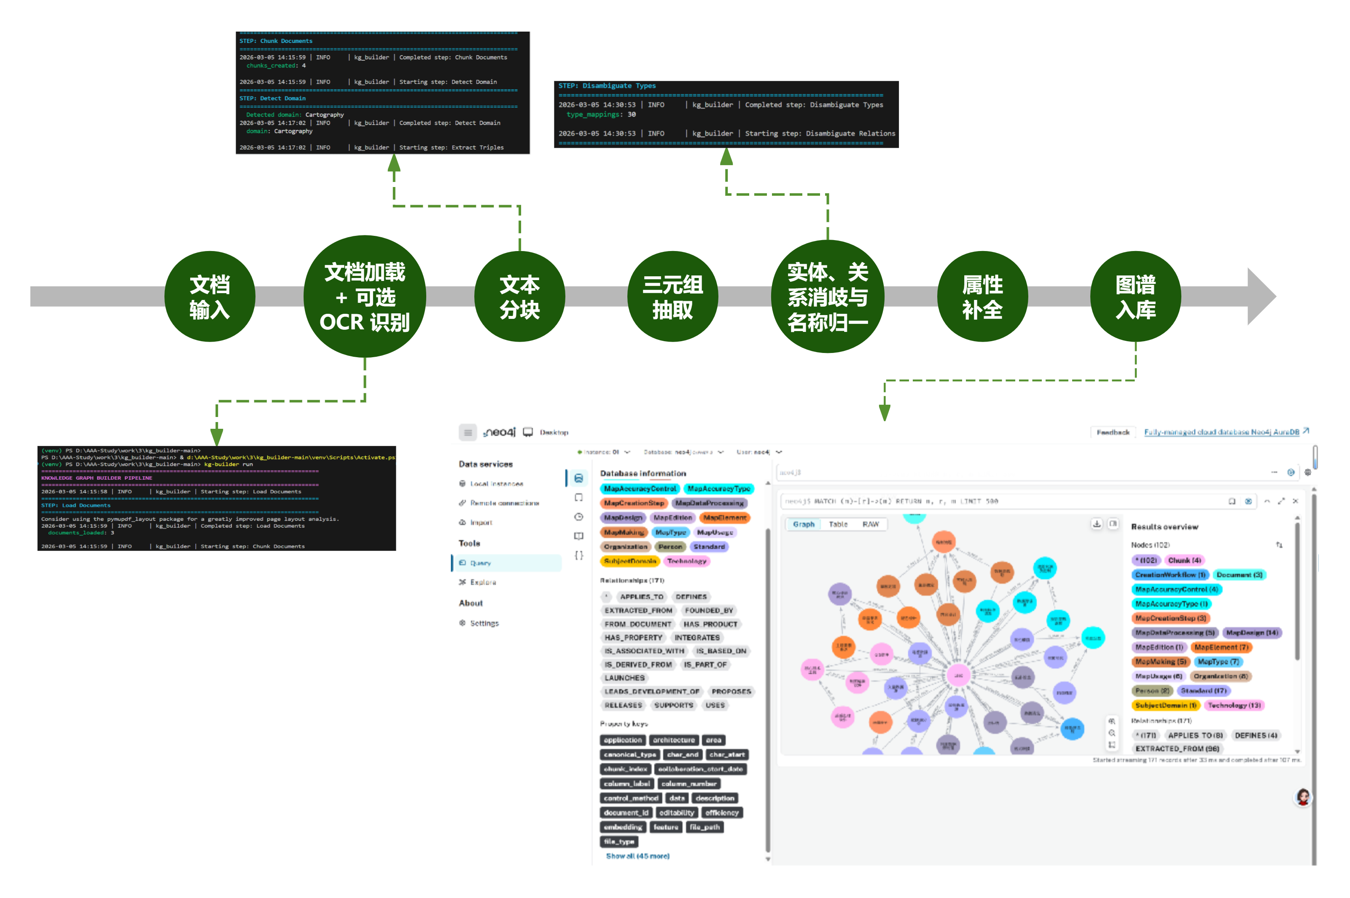
项目方案
选题背景
项目进展
总结展望
未来展望
WUHAN UNIVERSITY
3.2 基于大语言模型（LLM）的知识图谱构建器
文档处理流程
Notes:
这个是图谱构建器文档处理的流程，沿着这个流程可以将txt、docx、pdf中的知识存储入库，构建知识图谱

Slide 21
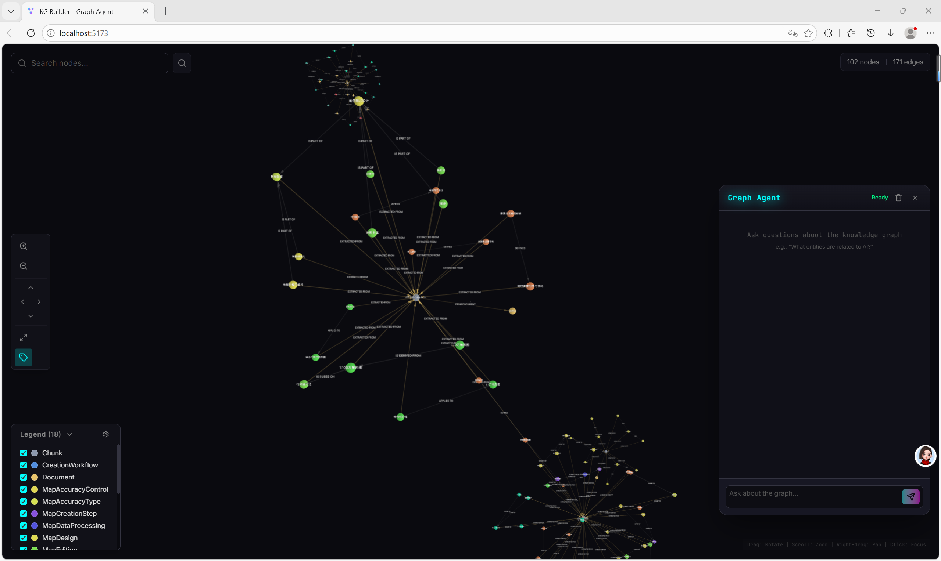
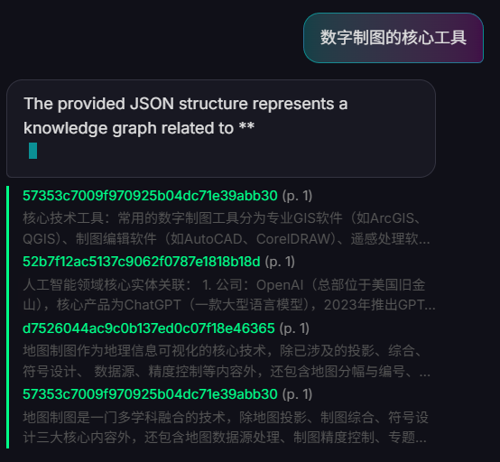
项目方案
选题背景
项目进展
总结展望
未来展望
WUHAN UNIVERSITY
3.2 基于大语言模型（LLM）的知识图谱构建器
交互式图谱可视化界面
交互式图谱可视化
图推理智能体交互
基于D3.js实现力导向图谱展示，支持缩放、平移、拖拽。
节点按实体类型自动配色，便于区分。
支持实时实体搜索、高亮、多节点框选等交互操作。
实现与聊天内容的双向联动，点击引用实体可自动定位。
支持自然语言提问，实现知识图谱的智能问答。
基于ReAct范式进行多步推理，自主规划查询路径。
回答内容自动标注引用来源，实现全链路可追溯。
支持流式响应，实时展示推理过程与工具调用详情。
Notes:
该项目已配置可视化Web原型系统，左侧为交互式图谱可视化，能够实现实体搜索、自动配色等交互功能；右侧为图推理智能体，它依托构建的图谱，能解答地图学等专业复杂问题，实现知识图谱的智能问答。

Slide 22

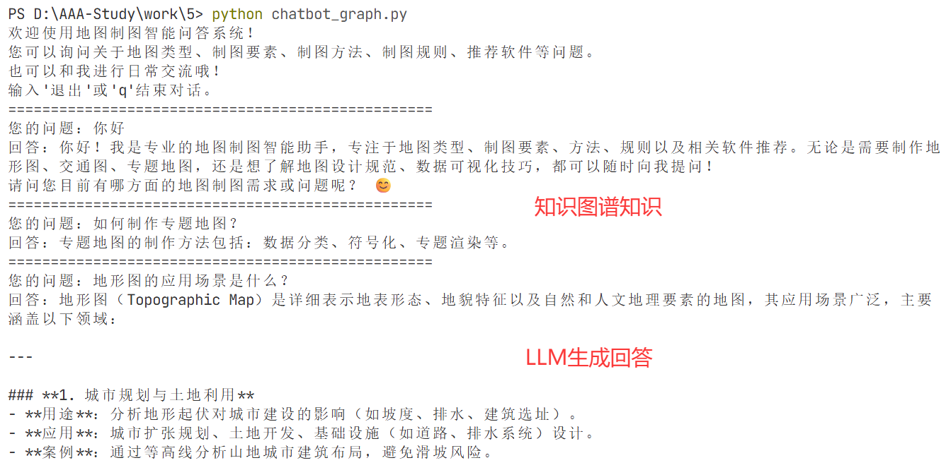



项目方案
选题背景
项目进展
总结展望
未来展望
WUHAN UNIVERSITY
3.3 基于地图制图知识图谱的智能问答系统
系统功能与关键步骤
系统流程与验证结果
01 数据爬取与结构化
自动化采集教材、国标等多源数据，清洗去重后构建JSON格式的标准化知识库与实体词典库。
02 自然语言问题处理
通过规则引擎与正向最大匹配算法，识别用户意图并抽取实体，将自然语言转化为结构化查询逻辑。
03 问答检索与答案生成
基于Neo4j图数据库生成Cypher查询，执行多维度知识聚合，通过规则模板匹配生成自然语言答案。
验证成果
成功验证了知识图谱与大语言模型结合进行专业知识问答的技术可行性，实现了流畅的端到端交互流程。
04 端到端的问答交互
整合全模块实现多轮对话交互，验证了从数据到交互的全链路闭环，为智能体研发提供工程化参考。
Notes:
第三项成果是一个基于地图制图知识图谱的智能问答系统
它主要包括数据获取、自然语言处理、问答检索与答案生成、多轮问答交互四个功能，该系统既可以从知识库中获取知识回答，也可以通过大语言模型生成答案，成功验证了知识图谱与大语言模型结合进行专业知识问答的技术可行性

Slide 23

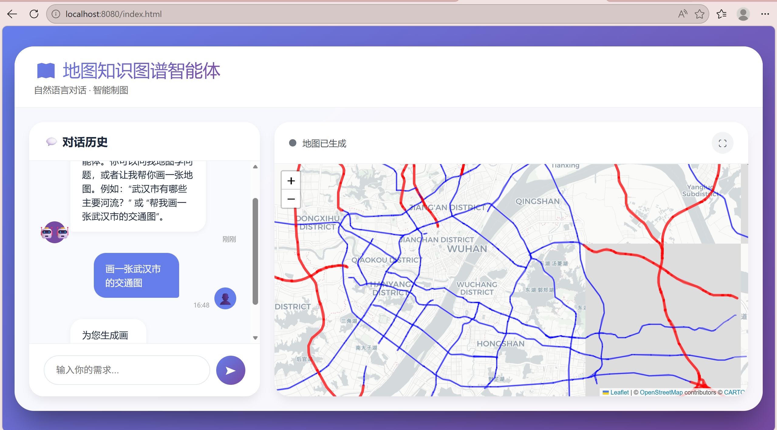
项目方案
选题背景
项目进展
总结展望
未来展望
WUHAN UNIVERSITY
3.4 制图原型模块
本模块接收自然语言指令，通过知识图谱获取制图规则，结合开放地理数据实时生成交互式地图。当前支持武汉市交通图的初步生成，并具备基础的空间知识问答能力。
Notes:
第四部分是制图原型模块，也是我们正在做的模块。
该模块可接收自然语言指令，借助知识图谱获取制图规则，结合地理数据实时生成交互式地图，目前已支持武汉市交通图初步生成。
但由于技术问题，生成地图在视觉美观度、数据丰富度方面仍存在不足，可生成内容也十分单一。
目前我们正通过优化代码结构、配置符号库等操作来逐步完善。

Slide 24
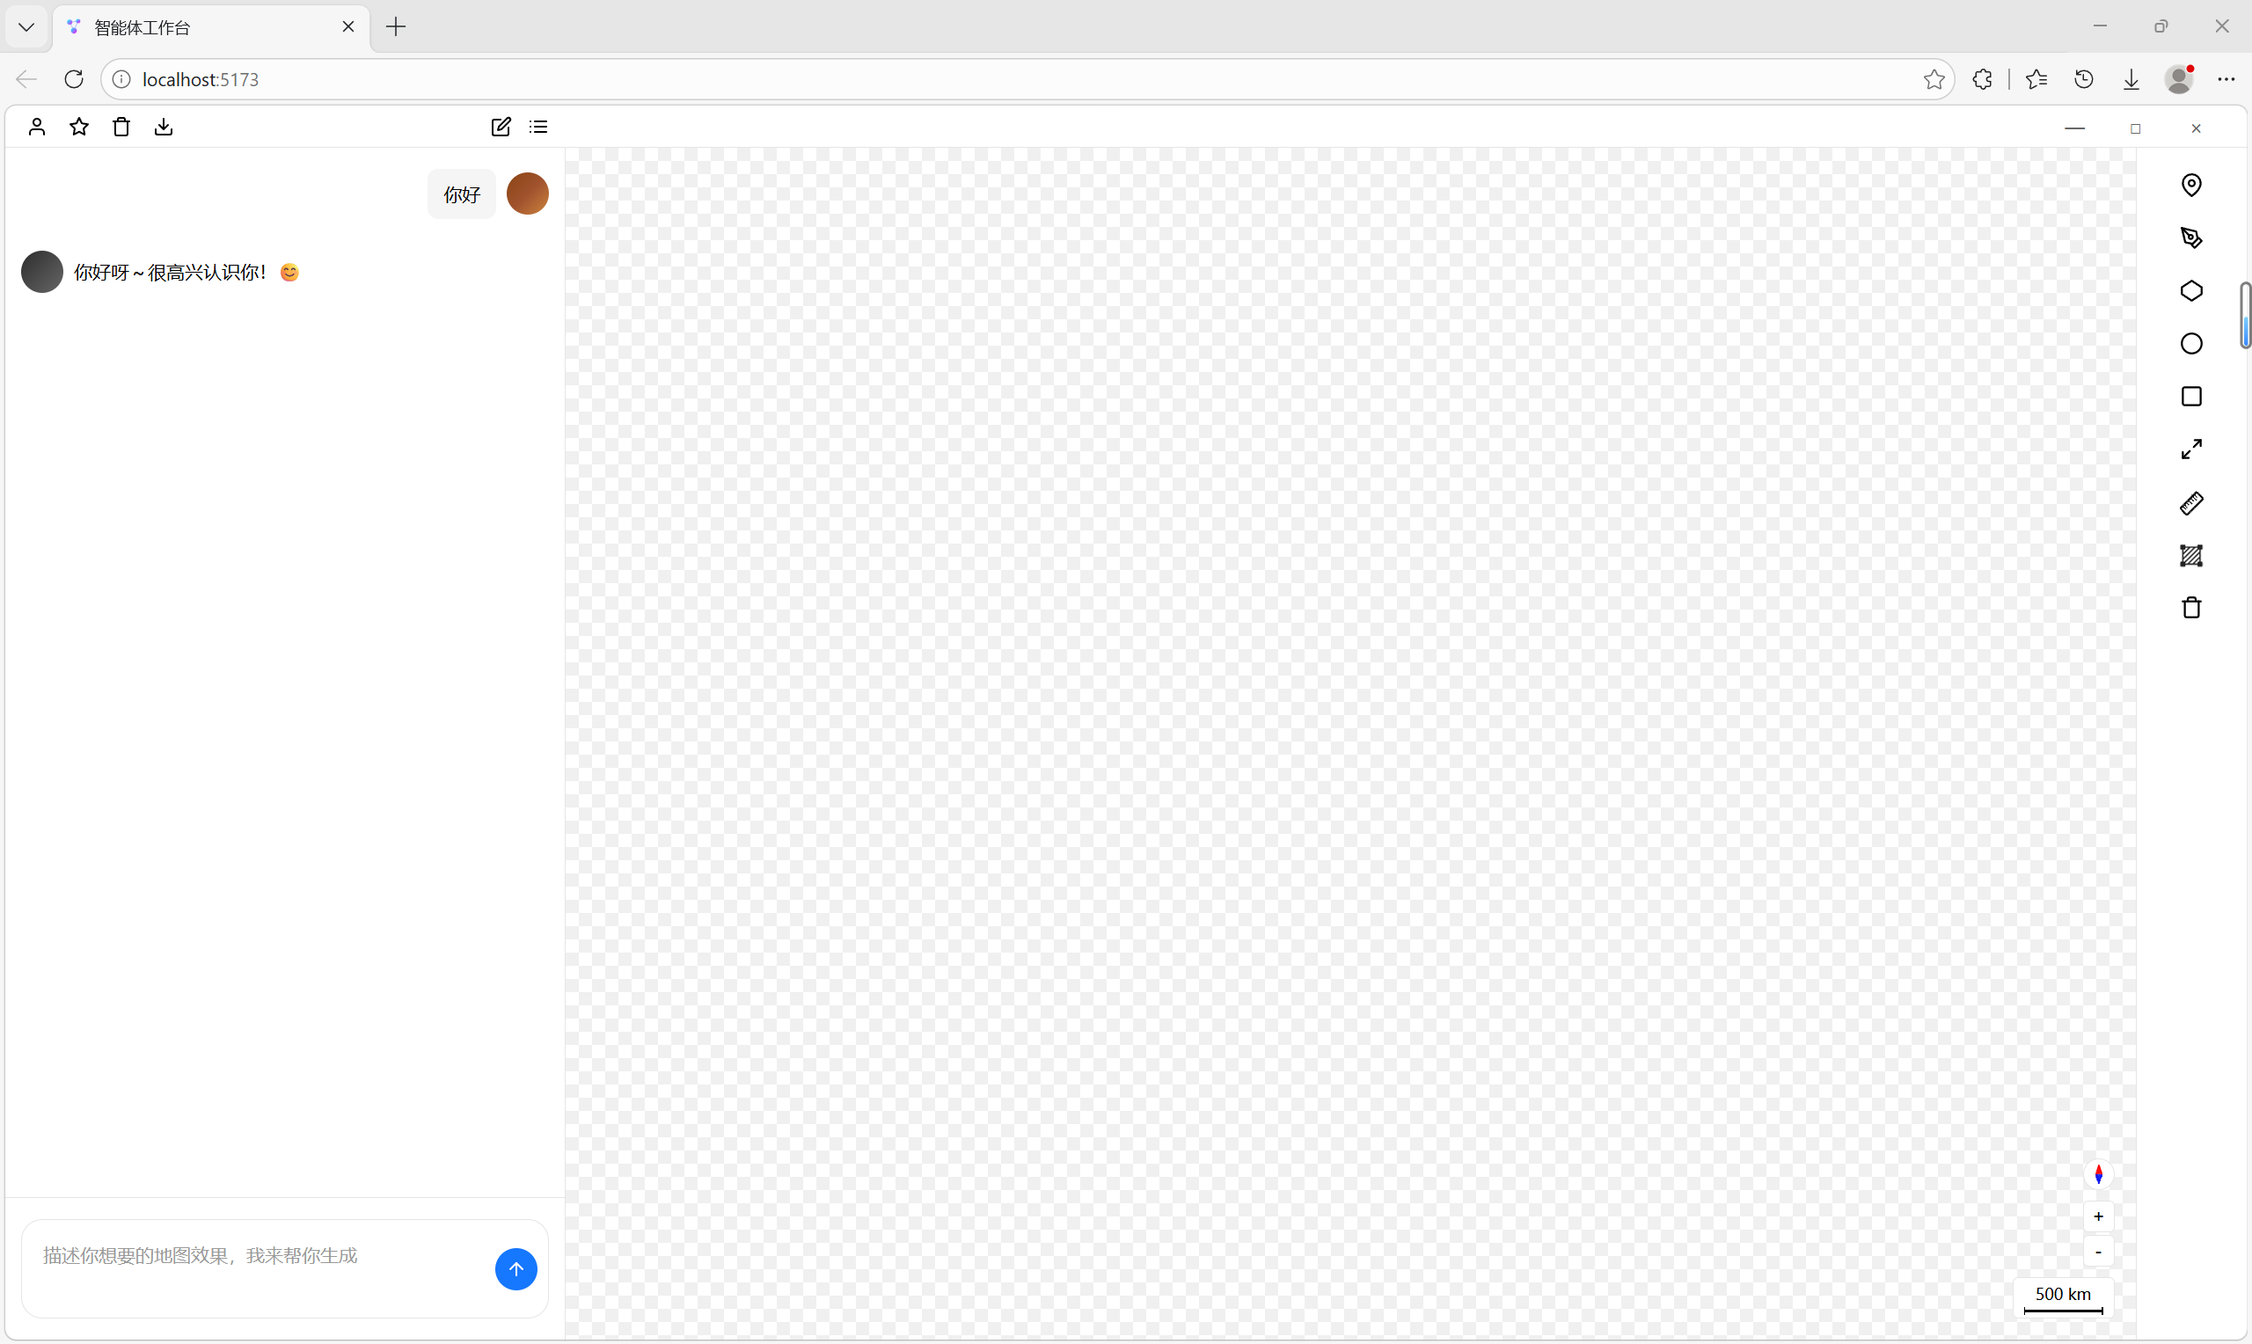
项目方案
选题背景
项目进展
总结展望
未来展望
WUHAN UNIVERSITY
3.5 用户端UI界面设计
个人中心
侧边栏
收藏
新对话
标点
标线
历史记录
标面
下载
画圆
画矩形
全屏
测距
智能对话区
地图画布区
测面
清空
指北针
放大
比例尺
缩小
Notes:
最后一个成果是用户端 UI 界面设计。
设计参考现有的大模型软件，设有个人中心、收藏、历史记录等功能，右侧提供标点、标线等绘图工具，右下角配置指北针、比例尺、放大缩小的地图基本内容。后续将持续优化，同时链接后端开发，实现从自然语言指令到交互式地图生成的完整闭环，为用户提供流畅的“对话-制图-交互“ 一站式体验。

Slide 25
PART 4
WUHAN UNIVERSITY
总结展望
Notes:
现在进入第四部分——总结展望。此前我们介绍了项目各方面内容，接下来将总结已取得的成果，并对未来发展进行展望，明确后续努力方向，以推动项目持续完善与进步。

Slide 26
项目方案
选题背景
项目进展
总结展望
未来展望
WUHAN UNIVERSITY
解释变量目前缺乏精确的指标来衡量机动车道和非机动车道的舒适度水平
完成了地图学知识图谱的核心构建；
掌握了领域知识图谱自动化构建、智能交互的全流程核心技术；
创建了基于地图制图知识图谱的智能问答系统；
完成核心技术链路的多原型验证，实现自然语言驱动智能制图的最小闭环；
完成用户端 UI 界面全流程设计与规范制定。
总结
解释变量目前缺乏精确的指标来衡量机动车道和非机动车道的舒适度水平
持续优化知识图谱，提升知识的覆盖率和准确率；
完成原型系统集成与验证；
增强智能体处理复杂任务和异常情况的能力；
优化算法，提升系统响应速度和地图生成质量；
拓展更多应用场景，进行更广泛的用户测试与反馈收集。
展望
Notes:
截至目前，本项目有多项成果，完成地图学知识图谱核心构建，掌握全流程核心技术，创建智能问答系统等等。不过，当前研究仍存在诸多不足。展望未来，我们将进一步要优化知识图谱，完成原型系统的集成与验证，增强智能体处理复杂任务的能力，优化核心算法以提升系统效率与制图质量，并逐步拓展应用场景、开展广泛验证。

Slide 27
WUHAN UNIVERSITY
— THANKS —
恳请各位老师批评指正
集成大语言模型与知识图谱的
在线地图制图智能体研发
答辩人：匡怡琳
2026.3.14
Notes:
最后，衷心感谢蔡老师的悉心指导，感谢学校提供的平台，也感谢团队成员的通力合作！我的汇报到此结束，谢谢各位老师抽出宝贵的时间倾听本次汇报，恳请各位老师批评指正！

